Slide 1
허브, 스위치, 라우터
김용기

Slide 2
목차
1
들어가며
2
스위칭 허브
3
라우터

Slide 3
들어가며

Slide 4
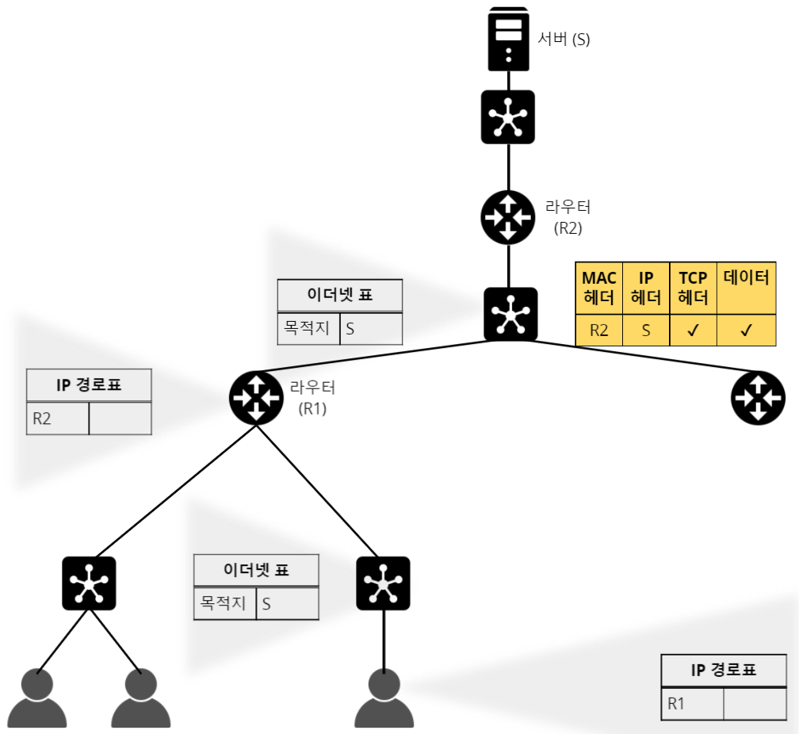
중계 장치
중계의 원리 중계 대상을 등록한 표를 보고 패킷을 어디로 중계해야 할지 판단하는 것 중계 장치 스위칭 허브 : 연결 대상들을 기억하면서 패킷을 운반한다.
라우터 : 다음 중계 대상을 선정한다.

Slide 5
스위칭 허브

Slide 6
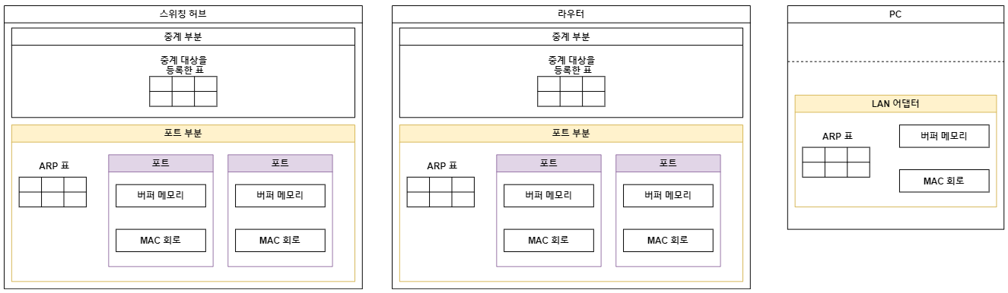
스위칭 허브의 중계 동작
1. 중계 대상을 조사한다.
스위칭 허브의 중계 부분에서 포트 부분의 포트로 부터 받은 패킷의 수신처 MAC 주소와
중계 대상을 등록한 표를 대조하여 중계 대상을 판단한다.
2. 패킷을 송·수신하는 2가지 행위마다 중계 대상을 등록한 표를 갱신한다.

Slide 7
라우터

Slide 8
라우터의 중계 동작
1. 패킷을 수신한다. 라우터의 포트 부분의 하드웨어의 통신 규칙에 따라 패킷을 수신한다. 여기서 통신 규칙은 이더넷을 말한다
🤔 이더넷의 규칙 기기의 포트 부분의 포트가 수신한 패킷의 MAC 주소에 해당하는 패킷만 수신하고, 그 외의 패킷은 폐기한다.

Slide 9
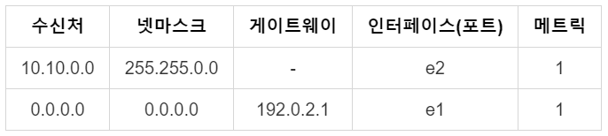
라우터의 중계 동작
2. 중계 대상을 조사한다. 라우터의 중계 부분에서 포트로 부터 받은 패킷의 수신처 IP 주소와 중계 대상을 등록한 표를 대조하여 중계 대상을 판단한다.
송신처 IP | 수신처 IP
 | 10.10.1.10

Slide 10
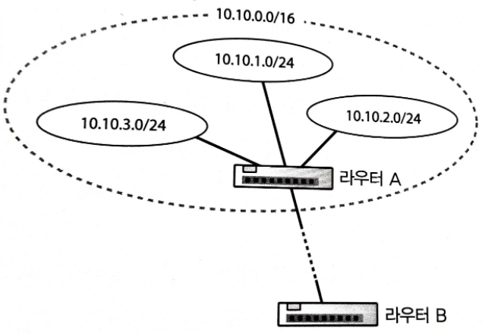
주소 집약

Slide 11
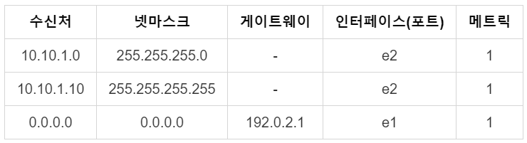
중계 대상의 후보가 여러명이면?
- 네트워크 번호가 가장 긴것
- 메트릭이 짧은 것
- 없다면, 패킷을 폐기하고 ICMP로 송신처에 통지

Slide 12
라우터의 중계 동작
3. 중계 대상의 포트로 패킷을 옮긴다. 중계 대상을 등록한 표의 게이트웨이와 포트가 중계 대상을 나타낸다. 게이트웨이 필드가 비워져 있다면, 패킷의 IP 헤더의 수신처 IP 주소가 중계 대상이 된다.

Slide 13
라우터의 중계 동작
4. 패킷을 송신한다. 라우터의 포트 부분의 하드웨어의 통신 규칙에 따라 패킷을 송신한다.

Slide 14
Thank you

